Slide 1
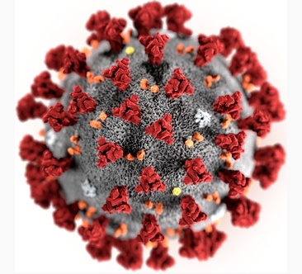
HƯỚNG DẪN PHÒNG, CHỐNG DỊCH COVID-19 TẠI TRƯỜNG HỌC THEO QUYẾT ĐỊNH SỐ 3888/qđ-byt NGÀY 08 THÁNG 9 NĂM 2020
1
Notes:
1

Slide 2
PHẦN I DÀNH CHO BAN GIÁM HIỆU NHÀ TRƯỜNG
2

Slide 3
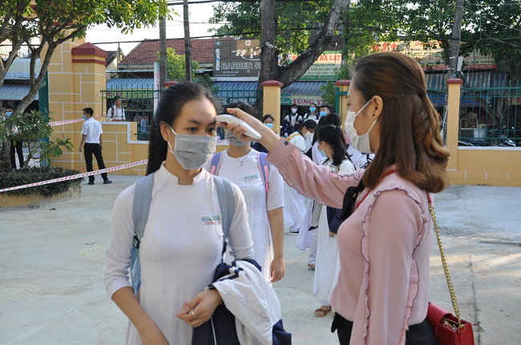
1
- Tổ chức đo thân nhiệt trước khi vào trường đối với:
+ Học sinh, giáo viên.
+ Người lao động tại trường. + Cha mẹ học sinh vào trường.
+ Khách đến thăm và làm việc - Thực hiện khai báo y tế đối với các trường hợp có biểu hiện sốt, ho, khó thở.
3

Slide 4
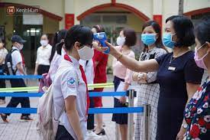
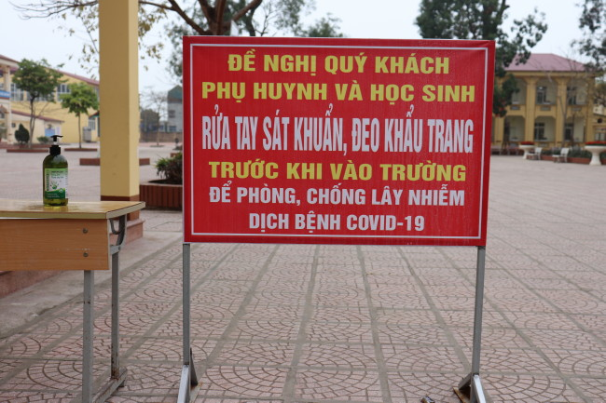
- Bố trí người đón và giao nhận học sinh tại cổng trường (ĐỐI VỚI TRƯỜNG THCS) - hạn chế người ra vào trường. - hạn chế tiếp xúc giữa học sinh các lớp với nhau.
2
4

Slide 5
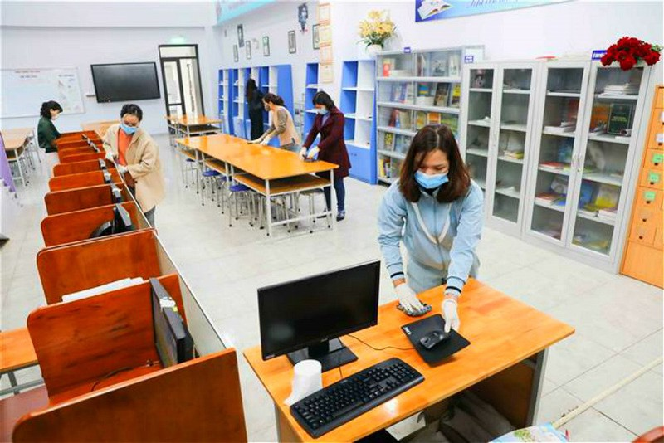
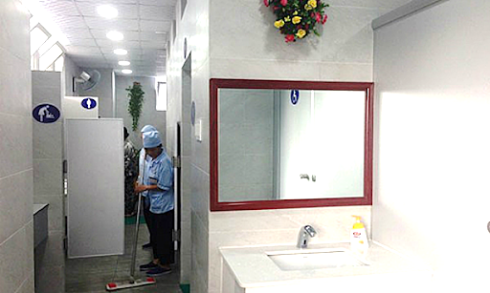
3
- Phân công thực hiện vệ sinh, khử khuẩn bằng hóa chất khử khuẩn hoặc chất tẩy rửa thông thường:
+ Bàn ghế, tay nắm cửa, tay vịn cầu thang, tay vịn lan can, nút bấm thang máy, các đồ vật, sàn nhà, phòng học, phòng chức năng, khu vệ sinh... tối thiểu 2 lần/ngày hoặc khi cần thiết.
+ Thiết bị giáo dục sau mỗi buổi học hoặc khi thấy bị bẩn.
+ Tay nắm cửa xe, tay vịn, ghế ngồi, cửa sổ, sàn xe ...của phương tiện đưa đón học sinh sau mỗi chuyến đưa, đón học sinh (nếu có).
5

Slide 6
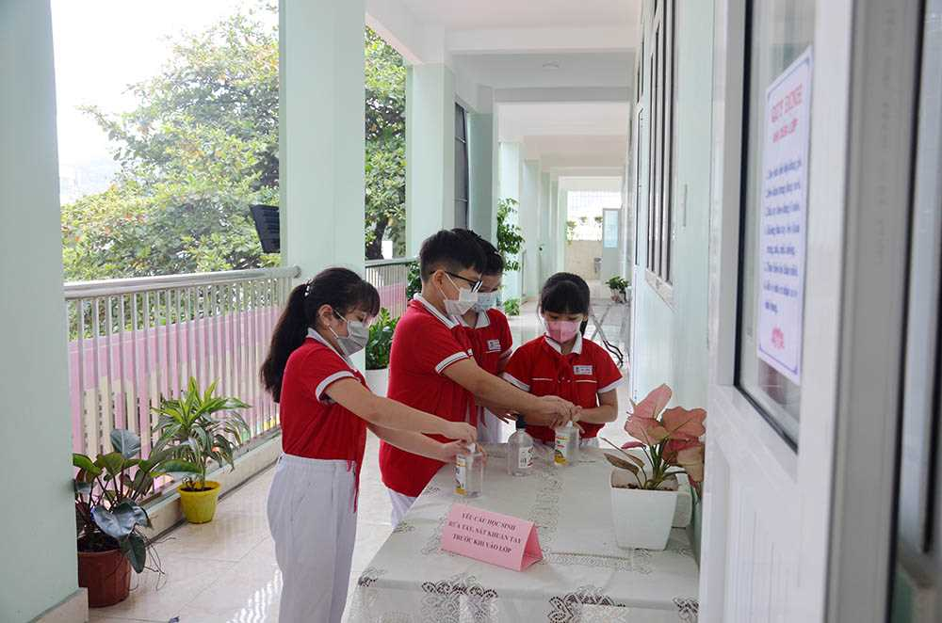
4
- Bố trí nơi rửa tay có đủ xà phòng và nước sạch hoặc dung dịch sát khuẩn tay. Dung dịch sát khuẩn tay phải đặt tại vị trí thuận tiện cho người sử dụng.
- Đảm bảo đủ nước uống hợp vệ sinh; mỗi học sinh có một cốc uống nước dùng riêng được vệ sinh sạch sẽ; không dùng chung các đồ dùng cá nhân.
6

Slide 7
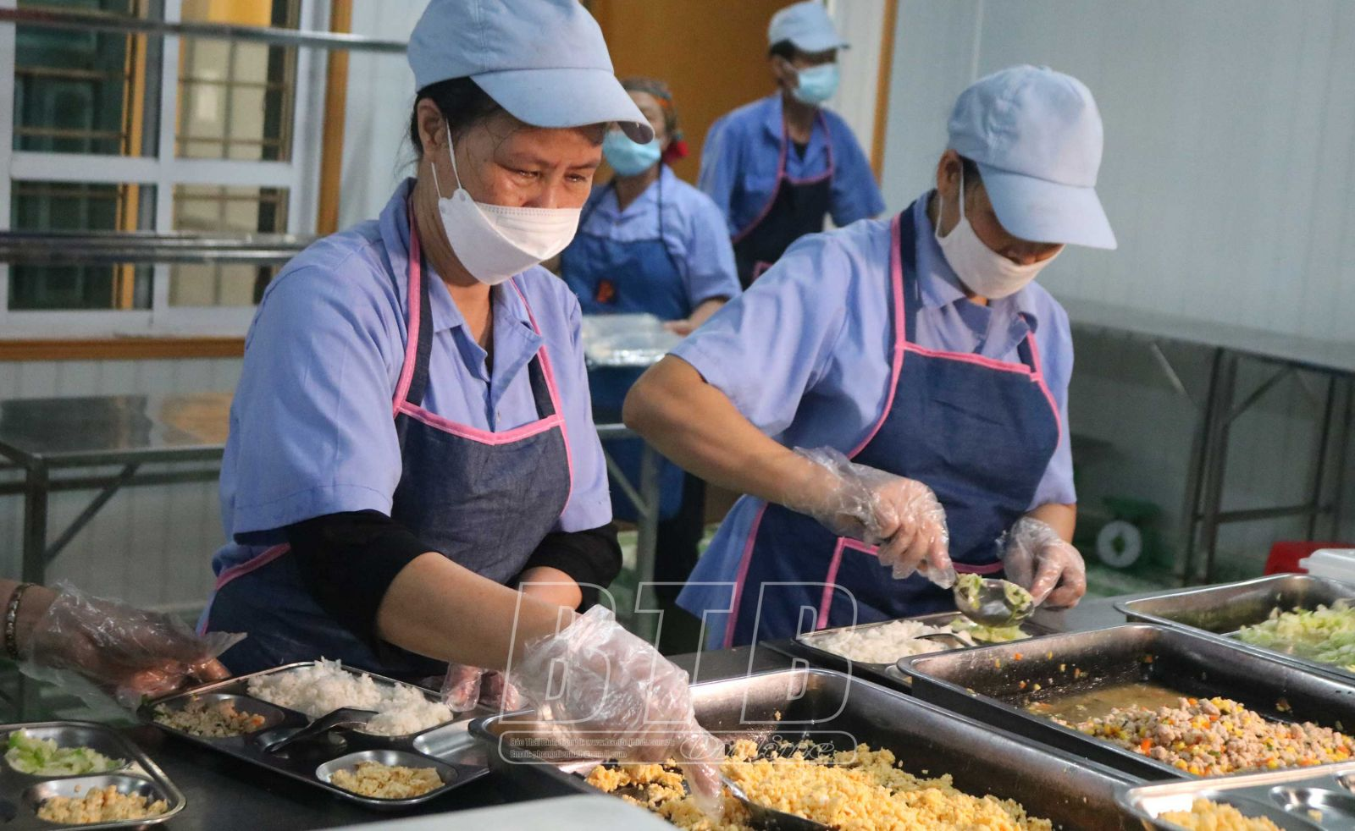
5
- Bố trí suất ăn riêng cho mỗi học sinh, giáo viên, người lao động; đảm bảo giãn cách phù hợp khi ăn theo điều kiện của nhà trường.
- Bố trí nơi nghỉ, ngủ đảm bảo giãn cách phù hợp theo điều kiện của nhà trường.
7

Slide 8
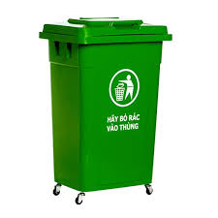
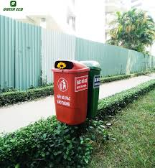
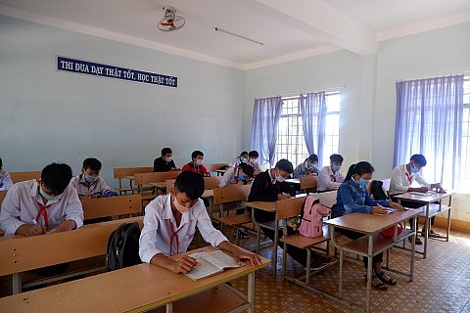
6
- Bố trí đủ thùng đựng rác, chất thải có nắp đậy kín, đặt ở vị trí thuận tiện và thực hiện thu gom, xử lý hàng ngày.
- Nghiêm cấm khạc, nhổ; vứt rác, khẩu trang bừa bãi.
- Tăng cường thông khí tại lớp học bằng cách mở cửa ra vào và cửa sổ, sử dụng quạt. Nếu sử dụng điều hòa trong lớp học, cuối buổi học phải mở cửa phòng học tạo sự thông thoáng.
8

Slide 9
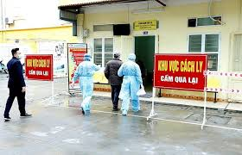
7
- Bố trí phòng cách ly, chuẩn bị khẩu trang để sử dụng ngay khi phát hiện học sinh, người có biểu hiện sốt, ho, khó thở. Đồng thời thông báo kịp thời cho cơ quan y tế và áp dụng các biện pháp phòng ngừa phù hợp.
- Thực hiện khai báo y tế đối với khách đến thăm và làm việc.
9

Slide 10
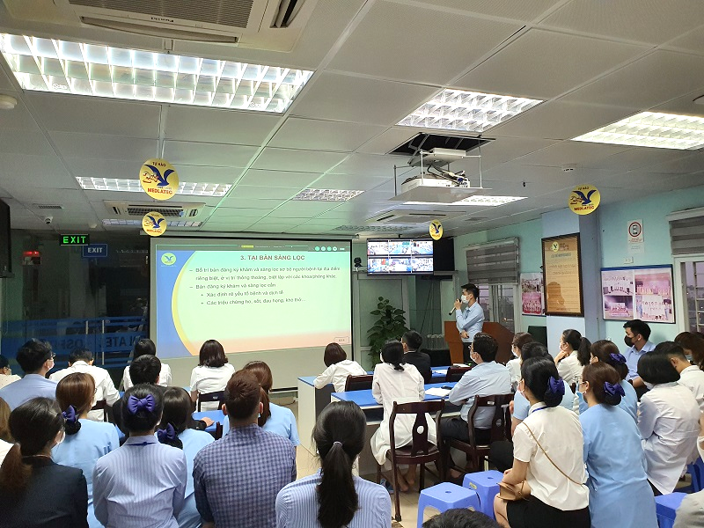
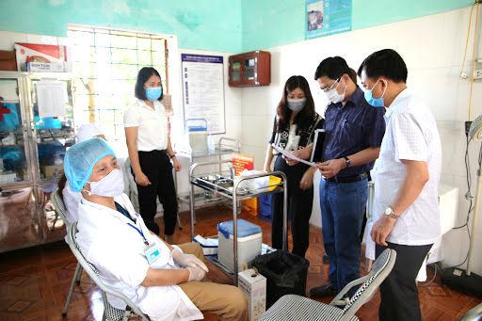
8
- Tập huấn đầy đủ cho giáo viên, người lao động của nhà trường về phòng, chống dịch COVID-19.
- Tổ chức tuyên truyền, phổ biến các biện pháp phòng, chống dịch COVID-19 cho học sinh, cha mẹ học sinh và cán bộ tại trường.
- Tổ chức kiểm tra, giám sát công tác phòng, chống dịch COVID-19 tại trường học.
10

Slide 11
PHẦN II DÀNH CHO GIÁO VIÊN VÀ NGƯỜI LAO ĐỘNG
11

Slide 12
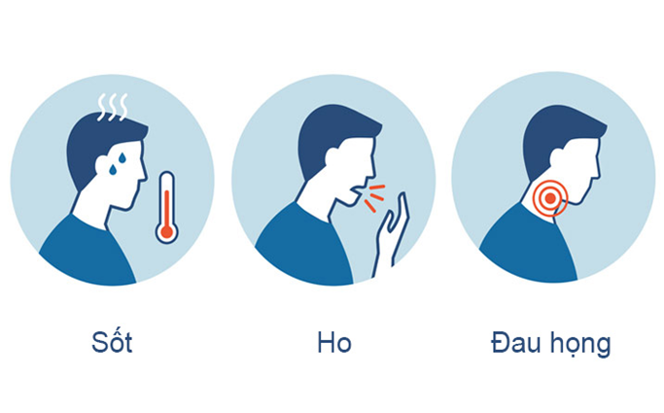
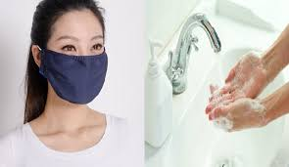
1
- Không được đến trường nếu đang trong thời gian cách ly tại nhà hoặc có biểu hiện sốt, ho, khó thở.
Đeo khẩu trang khi đi đến trường, khi ra về và những thời điểm cần thiết.
- Thường xuyên rửa tay với xà phòng hoặc dung dịch sát khuẩn tay; rửa tay trước khi đến trường và sau khi ra về.
12

Slide 13
- Yêu cầu học sinh rửa tay với xà phòng hoặc dung dịch sát khuẩn tay : Trước khi vào lớp học, trước và sau khi ăn, sau mỗi giờ ra chơi và nghỉ giữa giờ, trước khi ra về. - Hướng dẫn học sinh thực hiện giãn cách phù hợp trong các hoạt động ngoài lớp học (như xếp hàng, tổ chức mít tinh, khai giảng...) - Thực hiện cài đặt và bật ứng dụng truy vết, ứng dụng khai báo y tế nếu sử dụng thiết bị di động thông minh.
2
13

Slide 14
PHẦN III DÀNH CHO HỌC SINH
14

Slide 15
1
- Đeo khẩu trang khi đến trường, khi ra về và những thời điểm cần thiết.
- Thường xuyên rửa tay với xà phòng hoặc dung dịch sát khuẩn tay tại các thời điểm: Trước khi đến trường, sau khi ra về, khi thấy tay bẩn hoặc khi cần thiết.
- Chuẩn bị và mang đồ dùng cá nhân khi đến trường học, không dùng chung đồ dùng cá nhân với các học sinh khác.
15

Slide 16
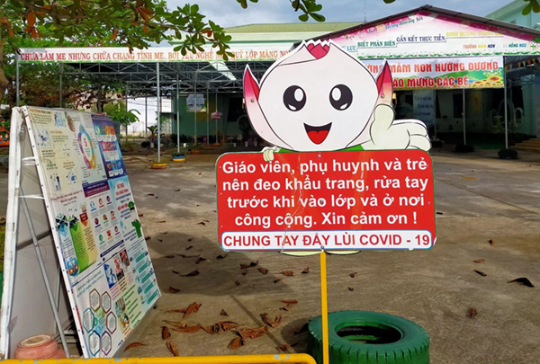
2
- Thực hiện giãn cách phù hợp theo hướng dẫn của giáo viên, ban giám hiệu nhà trường.
- Không khạc, nhổ; vứt rác, khẩu trang bừa bãi; che miệng và mũi khi ho, hắt hơi.
- Thông báo với cha mẹ, giáo viên nếu có biểu hiện sốt, ho, khó thở để được khám, tư vấn, điều trị.
- Chủ động tham gia thực hiện các biện pháp phòng, chống dịch COVID-19 theo yêu cầu của nhà trường.
16

Slide 17
PHẦN IV DÀNH CHO KHÁCH ĐẾN LÀM VIỆC
17

Slide 18
1
- Không được đến trường nếu đang trong thời gian cách ly tại nhà hoặc có biểu hiện sốt, ho, khó thở.
- Đeo khẩu trang trong suốt quá trình đến thăm và làm việc tại trường.
- Rửa tay với xà phòng hoặc dung dịch sát khuẩn tay trước khi đến trường và sau khi ra về.
- Thực hiện giãn cách phù hợp khi làm việc hoặc tham gia các hoạt động tại trường.
- Thực hiện cài đặt và bật ứng dụng truy vết, ứng dụng khai báo y tế nếu sử dụng thiết bị di động thông minh.
- Không khạc, nhổ; vứt rác, khẩu trang bừa bãi; che miệng và mũi khi ho, hắt hơi.
- Thực hiện các biện pháp phòng, chống dịch COVID-19 và khai báo y tế theo yêu cầu của nhà trường.
18

Slide 19
PHẦN V DÀNH CHO CHA MẸ HỌC SINH
19

Slide 20
1
- Không đi đến trường và không được đưa học sinh đến trường nếu bản thân cha mẹ đang trong thời gian cách ly tại nhà hoặc có biểu hiện sốt, ho, khó thở.
- Đeo khẩu trang cho mình và cho học sinh khi đưa học sinh đến trường, khi đưa học sinh về.
- Yêu cầu học sinh rửa tay với xà phòng hoặc dung dịch sát khuẩn tay tại các thời điểm: Trước khi đến trường, sau khi trở về nhà, khi thấy tay bẩn hoặc khi cần thiết.
- Chuẩn bị đồ dùng cá nhân riêng cho học sinh (cốc, bình nước uống...) khi đến trường học.
- Đo nhiệt độ, theo dõi sức khỏe cho học sinh ở nhà; nếu có sốt, ho, khó thở thì chủ động cho học sinh nghỉ học, thông báo cho nhà trường, đồng thời đưa đến cơ sở y tế để được khám, tư vấn, điều trị.
- Thực hiện cài đặt và bật ứng dụng truy vết, ứng dụng khai báo y tế nếu sử dụng thiết bị di động thông minh.
- Có trách nhiệm phối hợp với nhà trường phòng, chống dịch COVID-19.
20

Slide 21
HƯỚNG DẪN XỬ TRÍ KHI CÓ NGƯỜI BIỂU HIỆN NGHI NGỜ CỦA BỆNH COVID-19

Slide 22
Khi phát hiện học sinh/giáo viên/NLĐ có biểu hiện: mệt mỏi, sốt, ho, đau rát họng, khó thở cần:
1. Thông báo cho Ban Giám Hiệu nhà trường và cán bộ y tế tại cơ sở lao động.
2. Cán bộ y tế cung cấp khẩu trang y tế và hướng dẫn đeo đúng cách.
3. Hạn chế tiếp xúc với những người xung quanh, tránh tiếp xúc gần dưới 02 mét với những người khác.
22

Slide 23
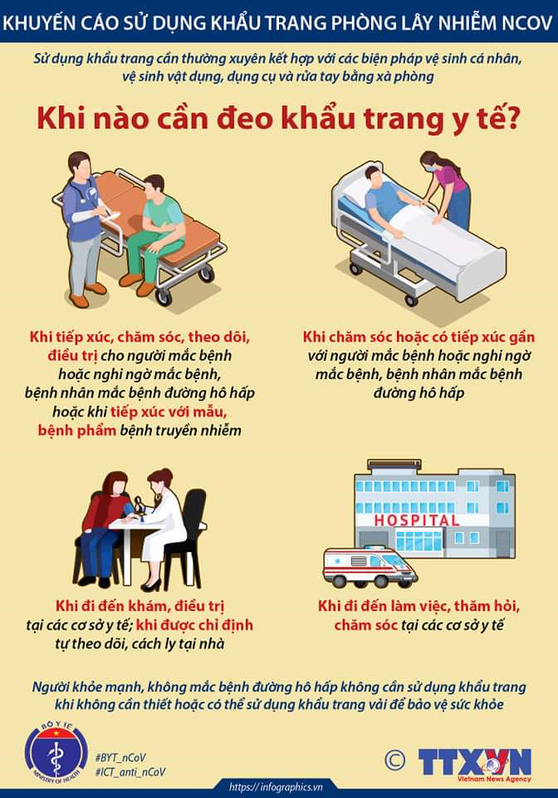
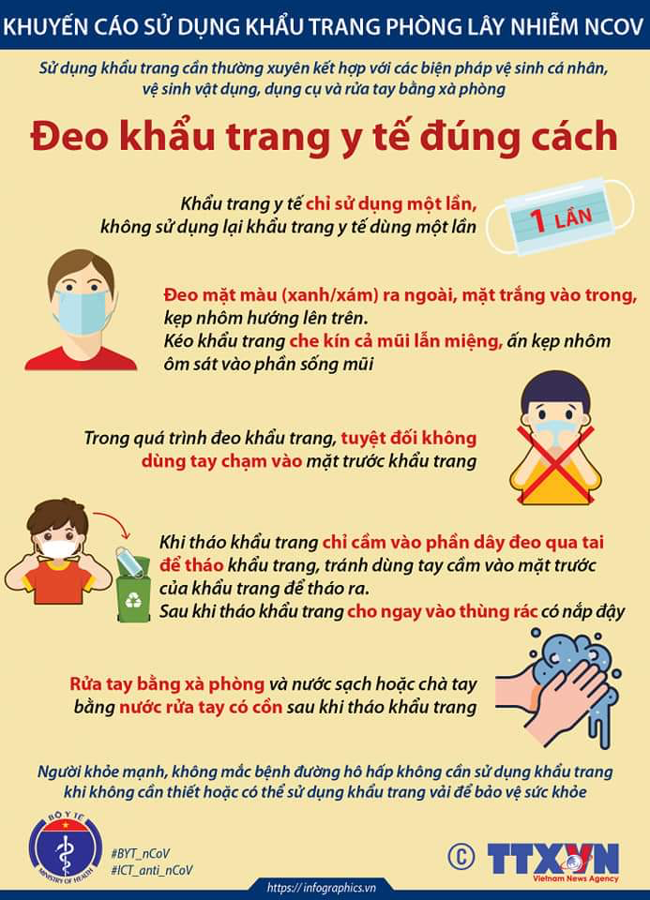
23

Slide 24
4. Đưa đến khu vực cách ly đã được bố trí tại nhà trường.
Yêu cầu đối với nơi cách ly tạm thời tại nhà trường:
- Bố trí tại khu vực riêng, gần cổng ra vào, tách biệt với các lớp học, khu làm việc, ký túc xá (nếu có thể).
- Phòng cách ly tạm thời phải đảm bảo: Thoáng khí, thông gió tốt; Hạn chế đồ đạc trong phòng; Có chỗ rửa tay; Có thùng đựng rác có nắp đậy kín; Có khu vực vệ sinh riêng.
24

Slide 25
5. Tham vấn ý kiến của cán bộ Y tế xã, phường để khẳng định về tiền sử tiếp xúc dịch tễ
6. Nếu không có yếu tố tiếp xúc dịch tễ thì điều trị các triệu chứng sốt, ho, khó thở (Phối hợp cùng cha mẹ học sinh đưa đến cơ sở Y tế nếu cần)

Slide 26
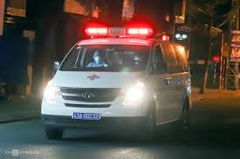
7. Nếu có yếu tố tiếp xúc dịch tễ thì phối hợp với cơ quan Y tế địa phương xử lý theo quy định.
8. Hạn chế sử dụng phương tiện giao thông công cộng để di chuyển đến cơ sở y tế.
9. Lập danh sách người tiếp xúc và thực hiện khử khuẩn tại nhà trường/ký túc xá khi cơ quan y tế yêu cầu.
26

Slide 27
HƯỚNG DẪN THỰC HIỆN VỆ SINH MÔI TRƯỜNG, KHỬ KHUẨN PHÒNG, CHỐNG DỊCH COVID-19 TẠI NHÀ TRƯỜNG

Slide 28
NỘI DUNG
Các nguyên tắc chung
VSMT, khử khuẩn trong trường hợp đang có dịch Covid-19
VSMT, khử khuẩn trong trạng thái bình thường

Slide 29
CÁC NGUYÊN TẮC CHUNG
Ưu tiên khử khuẩn bằng cách lau rửa.
Đối với các bề mặt bẩn phải được làm sạch bằng xà phòng hoặc dung dịch tẩy rửa và nước trước khi khử khuẩn.
Thời gian cách ly sau khi khử khuẩn ít nhất 30 phút
Sử dụng găng tay cao su, khẩu trang, quần áo bảo hộ khi thực hiện vệ sinh, khử khuẩn
Notes:
29

Slide 30
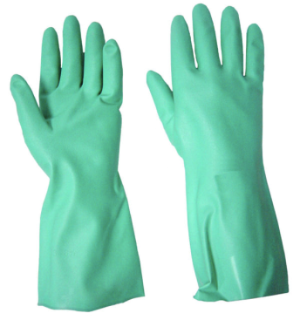
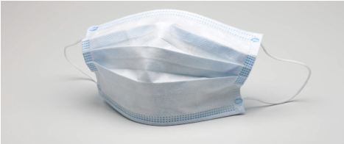
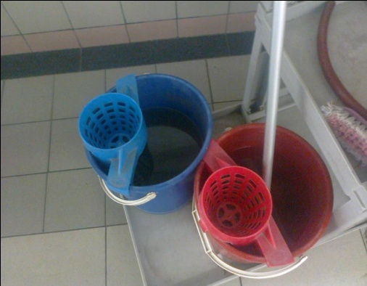
CÁC NGUYÊN TẮC CHUNG
Dụng cụ, hóa chất khử khuẩn:
Trang phục bảo hộ cá nhân: găng tay cao su, khẩu trang
Dụng cụ làm vệ sinh: Xô, giẻ lau, cây lau sàn…
Chất tẩy rửa thông thường như chai xịt tẩy rửa đa năng dùng sẵn
hoặc pha dung dịch tẩy rửa bồn cầu gia dụng (chứa khoảng 5% sodium hypochlorite)
hoặc dung dịch chứa 0,05% clo hoạt tính sau khi pha
Cồn 70%
Notes:
30

Slide 31
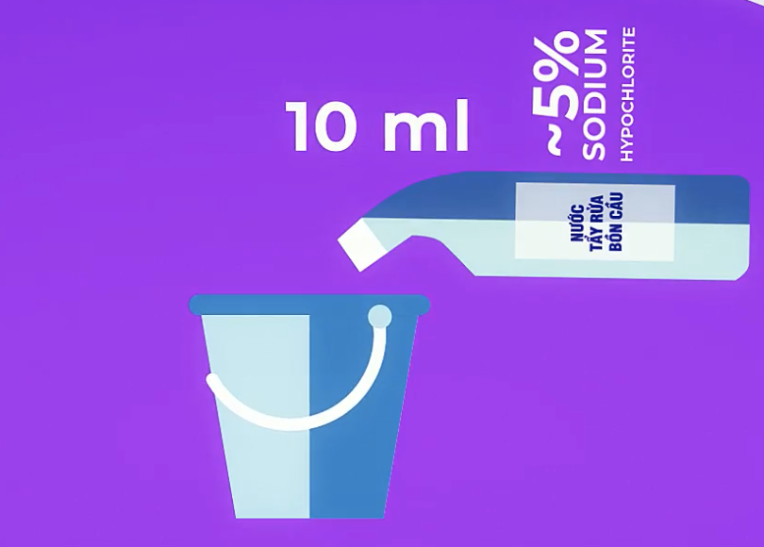
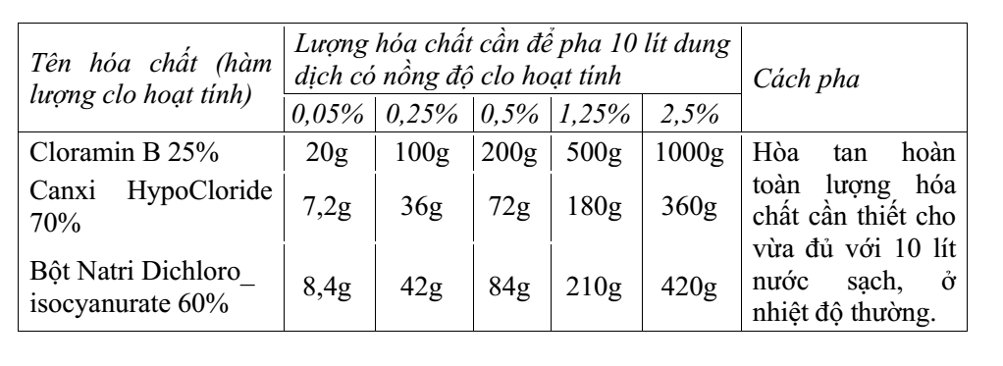
CÁC NGUYÊN TẮC CHUNG
Cách pha hóa chất:
Pha dung dịch tẩy rửa bồn cầu gia dụng (chứa khoảng 5% sodium hypochlorite):
Pha theo tỷ lệ 10ml dung dịch tẩy rửa với 1 lít nước để thành dung dịch có khả năng diệt vi rút
Pha dung dịch khử khuẩn chưa 0,05% Clo hoạt tính:
Lưu ý pha đủ dùng trong ngày
Notes:
31

Slide 32
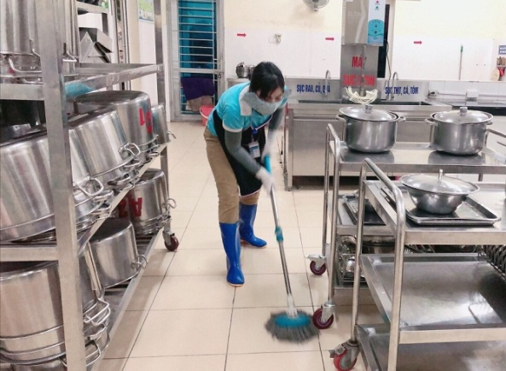
VSMT, KHỬ KHUẨN TRONG TRẠNG THÁI BÌNH THƯỜNG
1. Các bước tiến hành vệ sinh khử khuẩn
Bước 1: Mang trang phục bảo hộ cá nhân, chuẩn bị đủ dụng cụ làm vệ sinh.
Bước 2: Pha dung dịch khử khuẩn/tẩy rửa theo đúng hướng dẫn.
Bước 3: Lau nền nhà, bề mặt với nước sạch để làm ẩm và sạch bụi, thu gom sạch chất thải vào thùng đựng rác thải thông thường.
Notes:
32

Slide 33
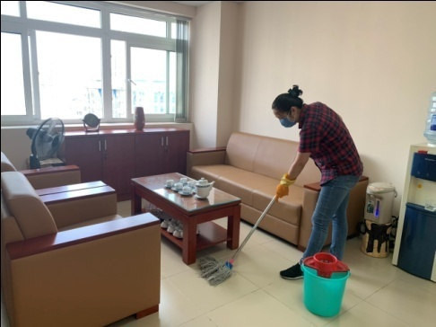
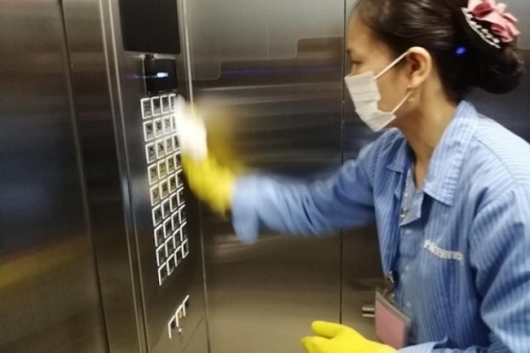
VSMT, KHỬ KHUẨN TRONG TRẠNG THÁI BÌNH THƯỜNG
1. Các bước tiến hành vệ sinh khử khuẩn
Bước 4: Lấy giẻ lau các bề mặt cần khử khuẩn với dung dịch khử khuẩn theo nguyên tắc: Từ chỗ sạch đến chỗ bẩn, từ trong ra ngoài, từ trên xuống dưới.
Mỗi ngày 01 lần: Lau khử khuẩn nền nhà, tường nhà (nếu có thể), bàn ghế, đồ chơi, dụng cụ học tập, đồ vật trong phòng học, phòng chức năng. Dọn vệ sinh, lau rửa, khử khuẩn khu vực rửa tay, nhà vệ sinh.
Mỗi ngày 02 lần (sau giờ học buổi sáng và cuối ngày): Lau khử khuẩn tay nắm cửa, tay vịn cầu thang, tay nắm lan can, nút bấm thang máy.
Nếu có đưa đón học sinh thì phải vệ sinh ngày 02 lần và sau mỗi lần đưa đón học sinh: tay nắm cửa xe, tay vịn, ghế ngồi, cửa sổ, sàn xe
Notes:
33

Slide 34
VSMT, KHỬ KHUẨN TRONG TRẠNG THÁI BÌNH THƯỜNG
2. Thu gom rác thải
Bố trí các thùng đựng rác có lót túi, có nắp đậy tại các khu vực lớp học, làm việc, sinh hoạt, nhà ăn, những nơi công cộng để thu gom rác và đưa đi xử lý hàng ngày.
Đối với Phòng cách ly:
Bố trí 2 thùng đựng rác: 01 thùng lót túi màu vàng đựng chất thải nguy hại và 01 thùng lót túi màu xanh đựng rác thải thông thường. Các thùng có đạp chân và có nắp đậy.
Trường hợp người cách ly/người khám xuất hiện triệu chứng nghi ngờ mắc bệnh hoặc được chuẩn đoán là dương tính, thì các chất thải được coi là chất thải lây nhiễm và phải thu gom và xử lý ngay trong ngày.
Nếu người được cách ly/khám không xuất hiện triệu chứng nghi ngờ mắc bệnh → thu gom và xử lý như rác thải thông thường theo quy định
Notes:
34

Slide 35
VSMT, KHỬ KHUẨN TRONG TRẠNG THÁI BÌNH THƯỜNG
3. Đảm bảo thông khí
Đảm bảo thông khí tại các khu vực, vị trí làm việc; các phòng học và các khu vực trong nhà trường.
Thường xuyên vệ sinh hệ thống thông gió, quạt, điều hòa.
Notes:
35

Slide 36
VSMT, KHỬ KHUẨN TRONG ĐIỀU KIỆN ĐANG CÓ DỊCH COVID-19
Vệ sinh khử khuẩn:
Việc vệ sinh khử khuẩn khu vực phòng học, làm việc, xe đưa đón học sinh thực hiện tương tự như hướng dẫn vệ sinh khử khuẩn nêu trên.
Tuy nhiên cần tăng cường tần suất lau khử khuẩn, nhất là các bề mặt thường xuyên tiếp xúc cần lau ít nhất 2 lần/ngày.
Thu gom, xử lý rác thải theo hướng dẫn trên
Tăng cường thông khí bằng cách tăng thông gió hoặc mở cửa ra vào và cửa sổ, sử dụng quạt hoặc các giải pháp phù hợp khác.
Khi có học sinh/giáo viên/NLĐ nghi ngờ hoặc được xác định mắc COVID-19 tại nhà trường: Thực hiện khử khuẩn theo hướng dẫn của Y tế địa phương
Notes:
36

Slide 37
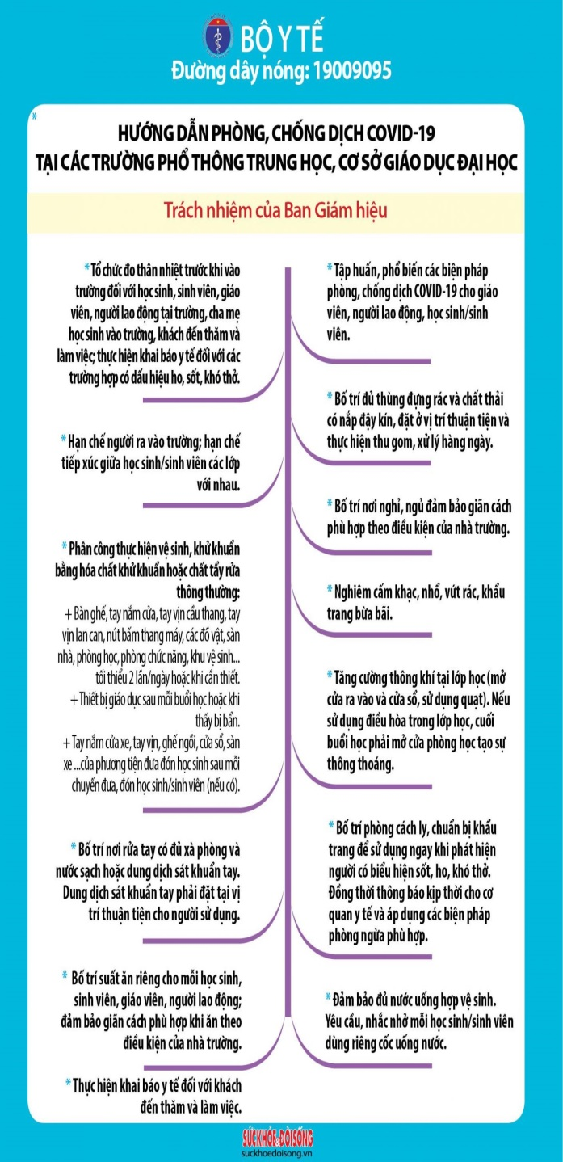
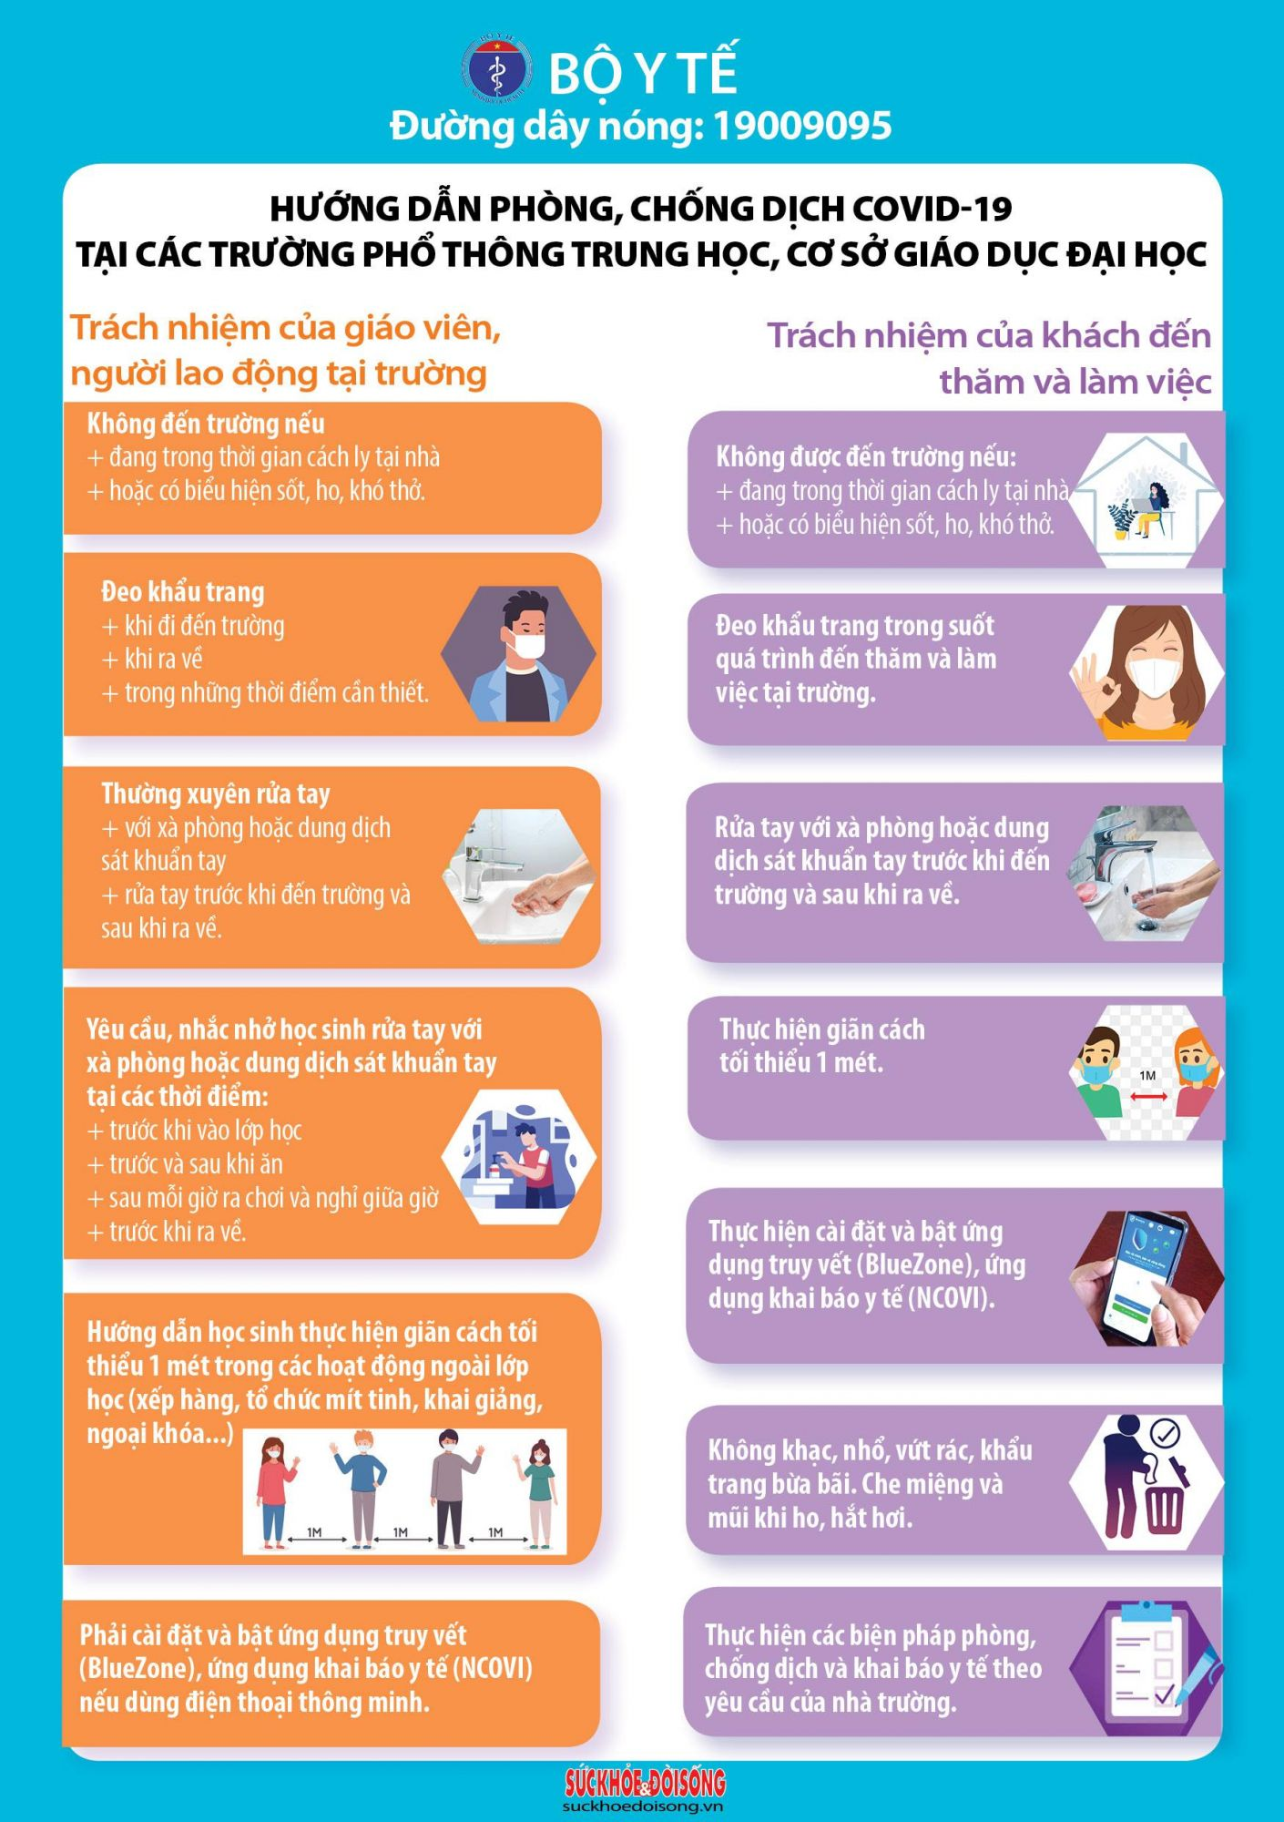
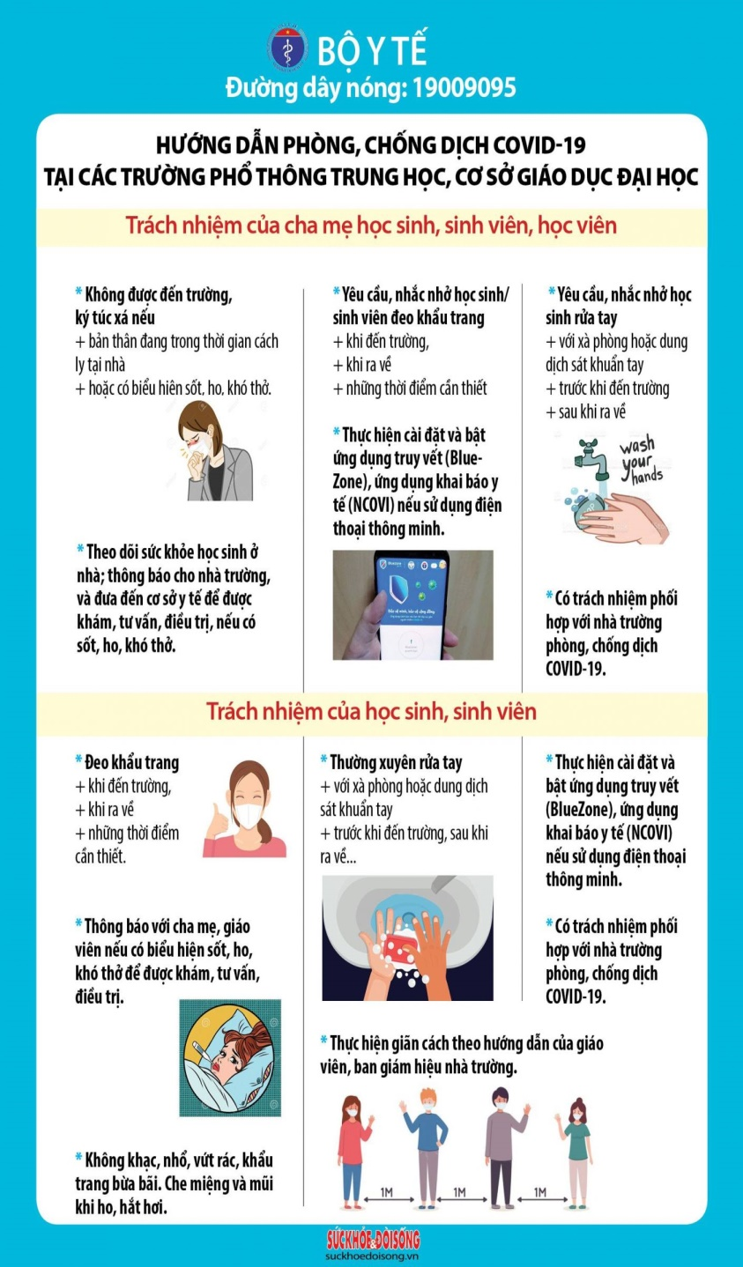

Slide 38
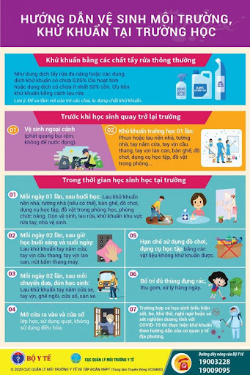
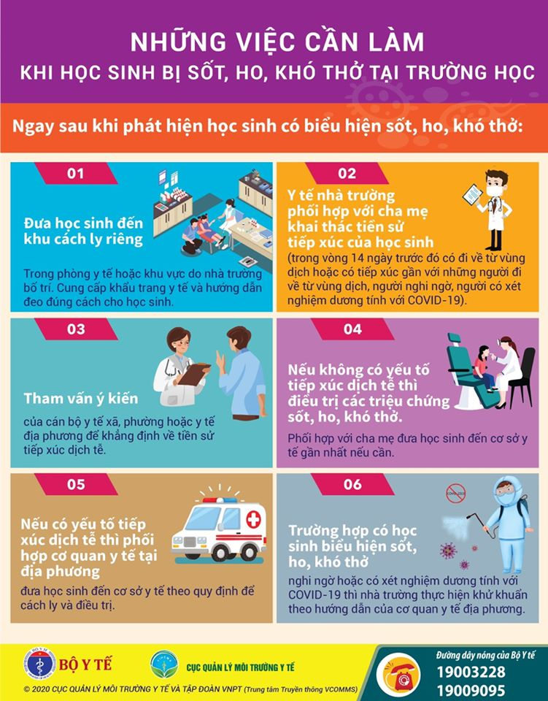

Slide 39
HƯỚNG DẪN THỰC HIỆN TEST NHANH KHÁNG NGUYÊN COVID-19

Slide 40
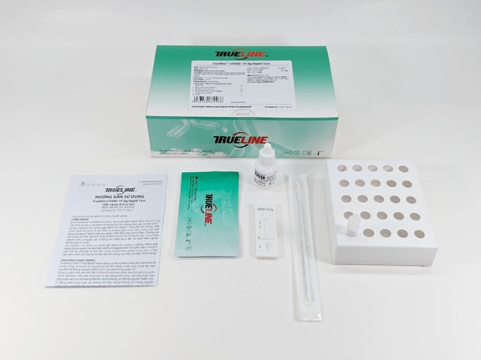
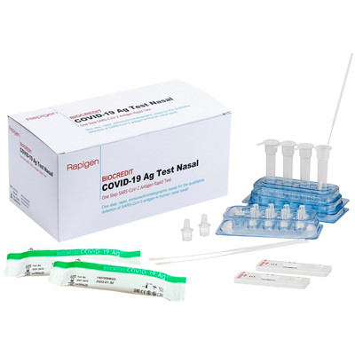
1. CHUẨN BỊ LẤY MẪU
- Đọc kỹ hướng dẫn sử dụng test nhanh của nhà sản xuất.
- Người lấy mẫu thực hiện vệ sinh, sát khuẩn tay, mang đồ phòng hộ.
- Lấy khay thử ra khỏi túi đựng và sử dụng càng nhanh càng tốt trong vòng 1 giờ
- Đặt khay thử trên bề mặt phẳng sạch nằm ngang.
- Lấy que ngoáy tỵ hầu ra khỏi túi và tiến hành thu thập mẫu xét nghiệm.
Notes:
40

Slide 41
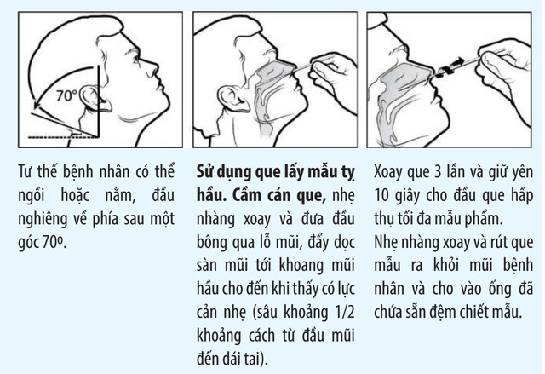
2. LẤY MẪU (DỊCH TỴ HẦU)
- Tư thế ngồi lấy mẫu, đầu nghiêng về phía sau một góc 70 độ.
- Đưa que lấy mẫu qua lỗ mũi đẩy sâu vào tỵ hầu đến khi thấy có vật cản thì dừng lại. Xoay que 3 lần và giữ yên 5-10 giây. - Nhẹ nhàng xoay và rút que mẫu ra khỏi mũi.
Notes:
41

Slide 42
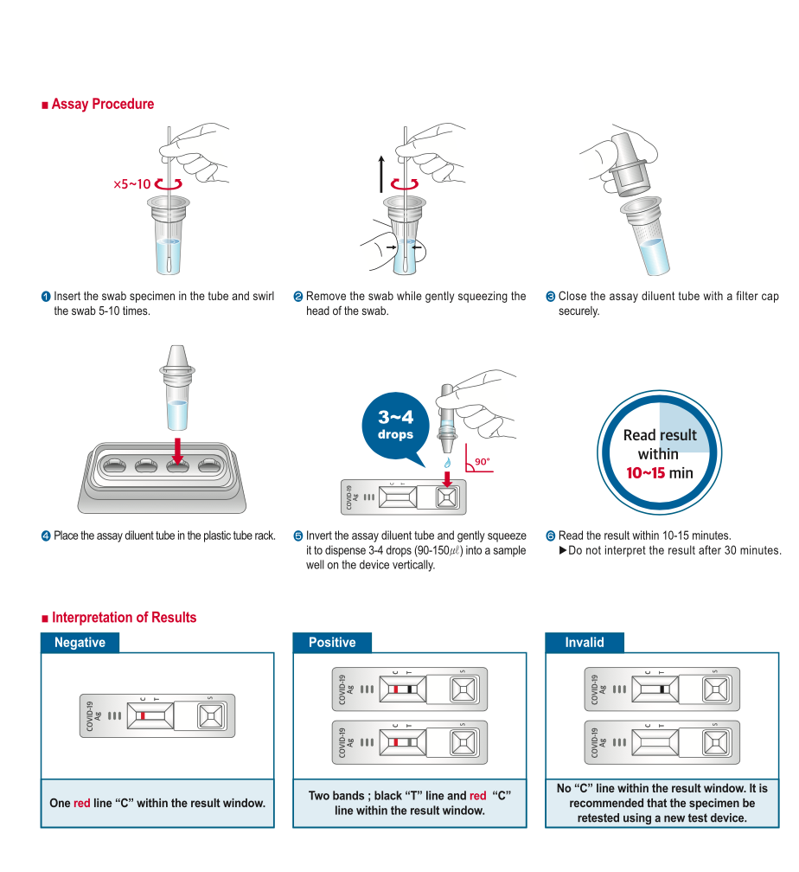
3. TÁCH CHIẾT MẪU
- Nhúng đầu que lấy mẫu vào ống chiết. Xoay và miết đầu que vào thành và đáy ống 10 lần. Để đầu que ngâm trong dung dịch 1 phút. - Bóp 2 thành ống ép vào đầu que. Từ từ xoay que và ép đầu que khi rút để thu dịch càng nhiều càng tốt. - Đậy chặt ống bằng nắp nhỏ giọt. Lắc mạnh ống theo chiều ngang 10 lần để trộn đều mẫu. Tránh để dung dịch chạm tới đầu lọc trong nắp nhỏ giọt. - Nhỏ giọt mẫu chiết từ ống vào ô nhận mẫu (S) của khay thử theo hướng dẫn của nhà sản xuất và bắt đầu đếm thời gian.
Notes:
42

Slide 43
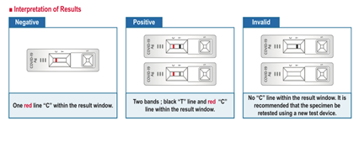
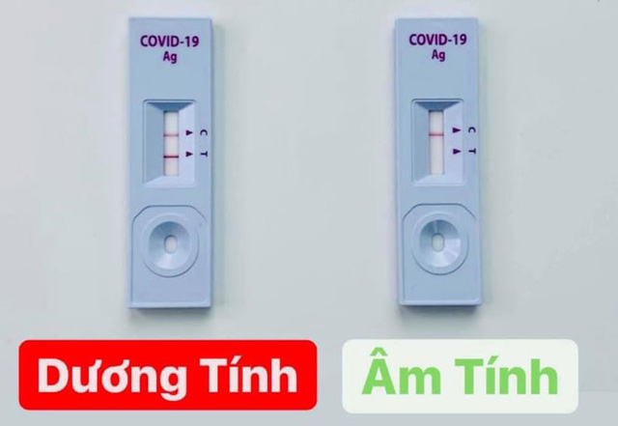
4. ĐỌC KẾT QUẢ
- Tùy theo hướng dẫn của từng loại sinh phẩm thời gian đọc kết quả khác nhau. Thông thường thời gian đọc kết quả từ 15-30 phút. Không được đọc kết trước hoặc sau thời gian quy định của hướng dẫn sinh phẩm. - Âm tính: chỉ xuất hiện vạch chứng C. Kết quả cho thấy mẫu bệnh phẩm không có kháng nguyên SARS-CoV-2 hoặc nồng độ của chúng dưới ngưỡng phát hiện của xét nghiệm. - Dương tính: Xuất hiện vạch chứng C và vạch kết quả T. Kết quả cho thấy mẫu bệnh phẩm có kháng nguyên SARS-CoV-2 - Kết quả không có giá trị: Cả vạch chứng C và vạch kết quả T không xuất hiện. Hoặc vạch chứng C không xuất hiện, vạch kết quả T xuất hiện. Nguyên nhân do thiếu mẫu hoặc khay thử bị hỏng.Trong hai trường hợp này phải thực hiện lại test thử xét nghiệm hoặc liên hệ với cơ quan y tế để được tư vấn hỗ trợ.
Notes:
43

Slide 44
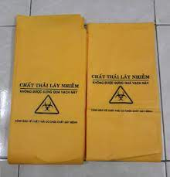
4. XỬ LÝ VẬT LIỆU ĐÃ QUA SỬ DỤNG
- Tất cả các vật liệu xét nghiệm đã qua sử dụng được xem như là chất thải lây nhiễm, cần thu gom và xử lý đúng quy định: Rác thải được thu gom vào túi màu vàng, buộc chặt miệng túi và cho vào một túi màu vàng khác, tiếp tục buộc chặt miệng túi. Các túi màu vàng đều phải dán nhãn “CHẤT THẢI CÓ NGUY CƠ CHỨA SARS-CoV-2”, để nơi cố định và thông báo cho đơn vị chức năng tại địa phương thu gom, xử lý theo quy định đối với chất thải lây nhiễm.
- Không cho chung các vật liệu xét nghiệm đã qua sử dụng vào rác thải sinh hoạt thông thường.
Notes:
44

Slide 45
CÂU HỎI – TRẢ LỜI
45
TRÂN TRỌNG CẢM ƠN
Notes:
45

